Slide 1
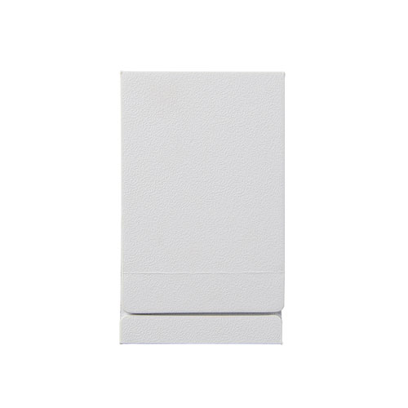
【提案書】
スタンドミラー小
特徴
いつでもメイク直しが手軽にできる、あると便利な折りたたみ式のスタンドミラー、小サイズです。シンプルなデザインのためオリジナル名入れもよく映え、ノベルティ用としてもおすすめ。
商品写
納期
納期スペース
仕様
素材：ガラス・紙
サイズ：146×87×8mm
包装：ポリ入
お見積
お見積りスペース

